Slide 1


Obvod imitující zvuk policejní
sirény (2× IO 555)
příklad zapojení
Bc. Tomáš Milerski
Střední škola, Havířov-Šumbark, Sýkorova 1/613, příspěvková organizace
Tento výukový materiál byl zpracován v rámci akce EU peníze středním školám - OP VK 1.5.
Výuková sada – Návrhové systémy plošných spojů, DUM č. 20

Slide 2
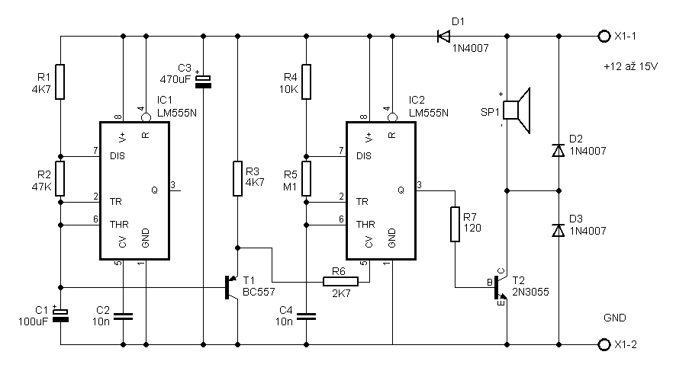

Schéma obvodu a soupis součástek
  v programu Eagle vytvoříme Nový projekt → pojmenujeme si jej (bez diakritiky…);
  aktivujeme potřebné knihovny pro výběr součástek a prvků;
  otevřeme ESCH, zapneme mřížku, z knihovny/ven si vybereme potřebné součástky a prvky;
  podle zadání v ESCH nakreslíme požadované schéma zapojení;
  vygenerujeme soupis součástek příkazem bom.ulp → Save… (např. seznam_soucastek.txt).
Obr. 81 – Seznam součástek (seznam_soucastek.txt)
Obr. 82 – Schéma obvodu

Slide 3

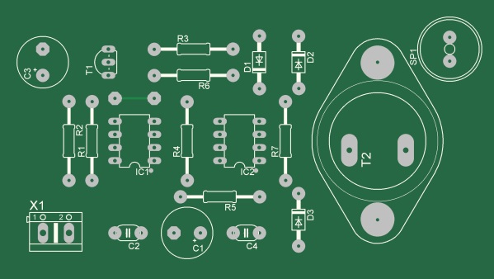
Rozmístění součástek a prvků na DPS
  z ESCH se přepneme do EPCB;
  zapneme mřížku…, aktivujeme/deaktivujeme hladiny;
  rozmístíme součástky a prvky na DPS dle pravidel a estetického vzhledu (např. podle vzoru);
  vytvoříme plošné spoje a pájecí plošky o dostatečné velikosti;
  příkazem eagleUp_export.ulp vygenerujeme potřebný soubor pro program Google Sketchup.
Obr. 83 – Vzor výsledného návrhu DPS
Obr. 84 – Rozmístění součástek a prvků na DPS

Slide 4
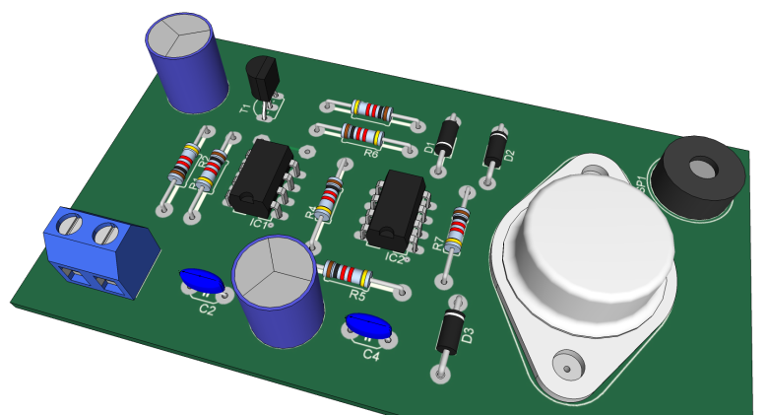

3D model
  spustíme program Google Sketchup → Plugins → Import eagleUP… → *.eup;
  Google Sketchup automaticky vygeneruje 3D model DPS;
  tento 3D model si uložíme jako obrázek File → Export → 2D Graphic … → zadáme název souboru a příponu *.jpg, *.png (např. 3D_pohled_DPS.png);
  a také uložíme celý projekt vytvořen v tomto programu File → Save as… → název souboru *.skp (např. projekt_sketchup.skp);
  tímto předchozím krokem Google Sketchup nám vytvořil náhledy DPS, jak ze strany součástek, tak ze strany plošného spoje.
Obr. 85 – Náhledy DPS vytvořeny v Google Sketchup
Obr. 86 – 3D model DPS

Slide 5
Použitá literatura
JURÁNEK, Antonín, HRABOVSKÝ, Miroslav. EAGLE pro začátečníky: uživatelská a referenční příručka. 2. vyd. Praha : BEN, 2007. 192s. ISBN 80-7300-213-2.
PLÍVA, Zdeněk. EAGLE prakticky: řešení problému při běžné práci. 1. vyd. BEN - technická literatura : Praha, 2007. 184 s. ISBN 978-80-7300-227-5.
CadSoft Online: Home of the EAGLE Layout Editor [online]. 2007
[cit. 2012-10-26]. Dostupný z: http://www.cadsoft.de.
Eagle Online: České stránky editoru plošných spojů EAGLE [online]. 2003 [cit. 2012-10-26]. Dostupný z: http://www.eagle.cz.
Amatérské rádio: Časopis pro elektroniky a amatéry. Praha: AMARO spol. s r. o., roč. 1994, B5, s. 184-185.

Slide 6
Děkuji za pozornost

Slide 7
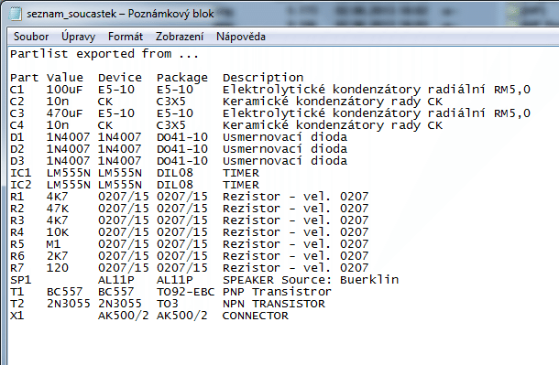
Obr. 81 – Seznam součástek (seznam_soucastek.txt) …
Notes:
Obr. 01 - Vzhled kontrolního panelu

Slide 8
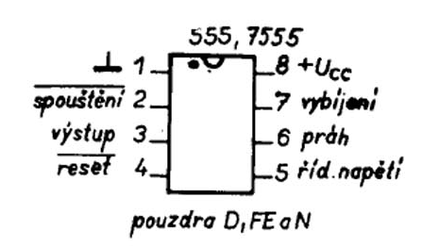
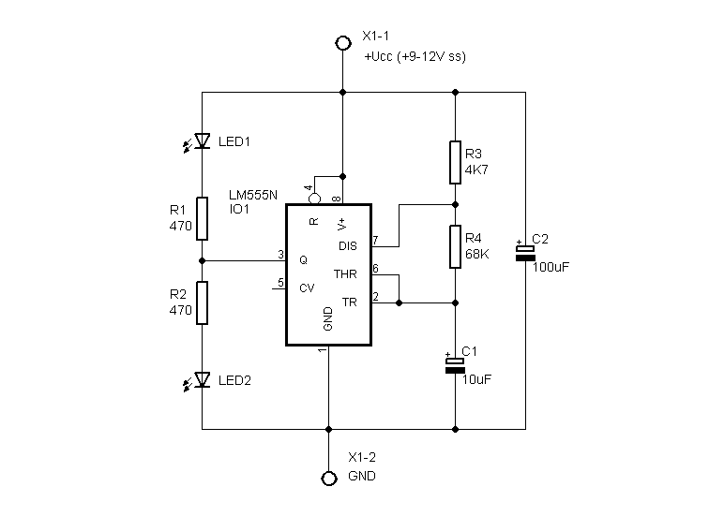
Obr. 82 – Schéma obvodu
Notes:
Obr. 01 - Vzhled kontrolního panelu

Slide 9
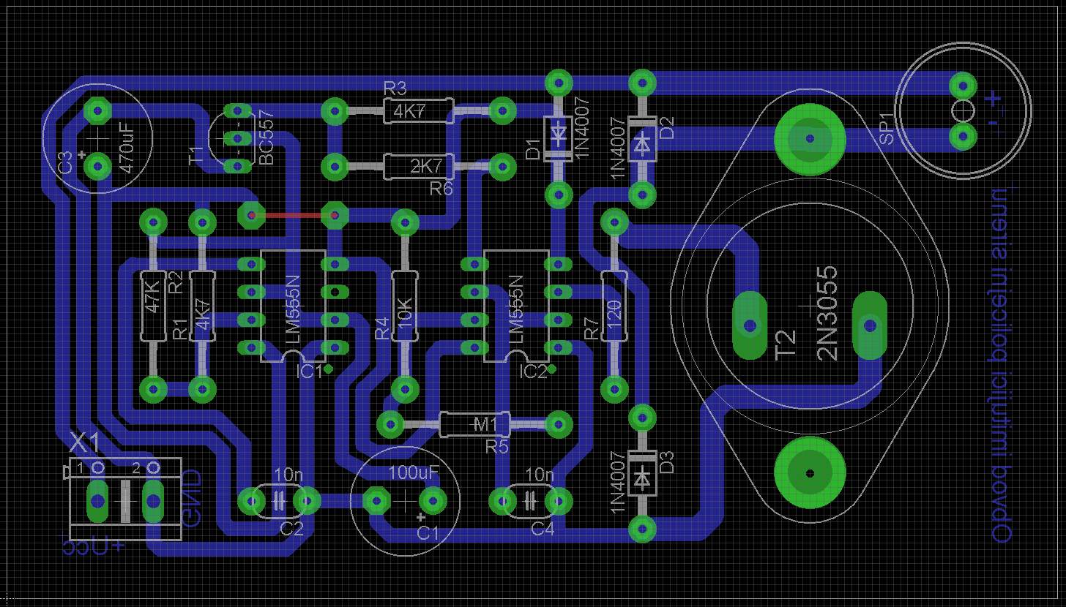
Obr. 83 – Vzor výsledného návrhu DPS
Notes:
Obr. 01 - Vzhled kontrolního panelu

Slide 10
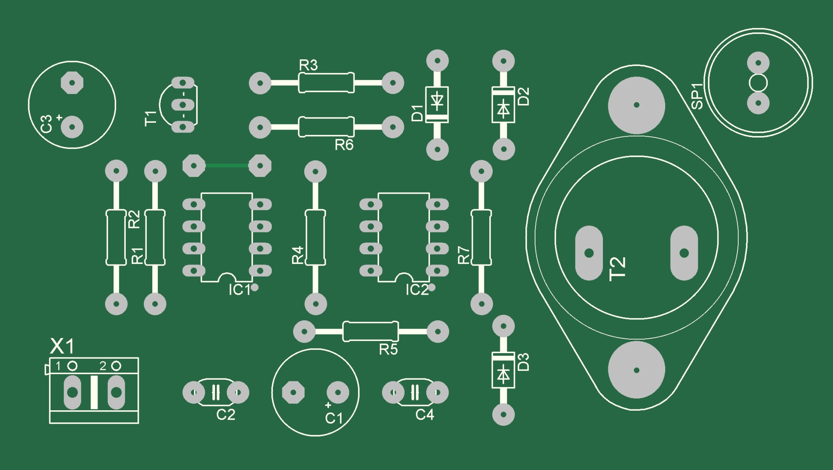
Obr. 84 – Rozmístění součástek a prvků na DPS
Notes:
Obr. 01 - Vzhled kontrolního panelu

Slide 11

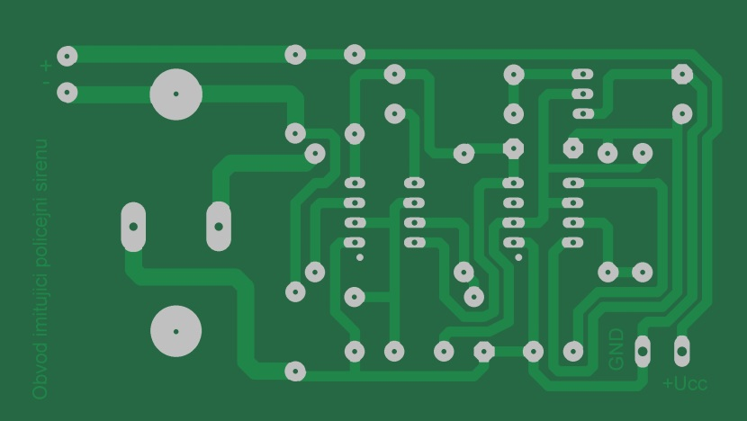
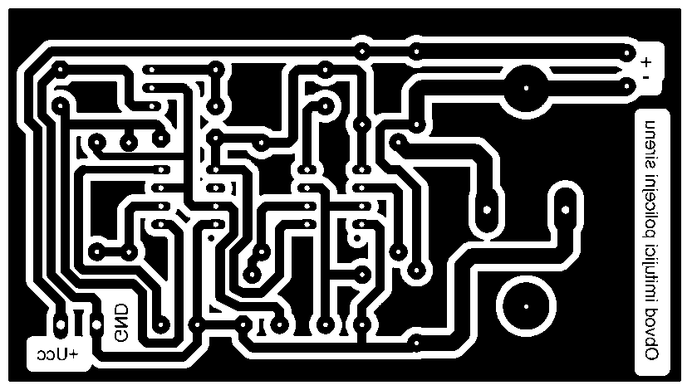
Obr. 85 – Náhledy DPS vytvořeny v Google Sketchup
Notes:
Obr. 01 - Vzhled kontrolního panelu

Slide 12
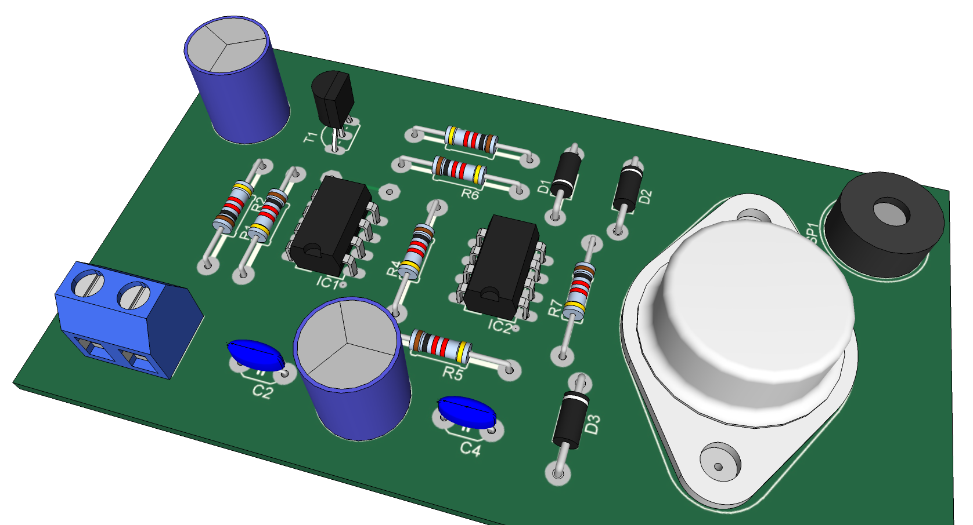
Obr. 86 – 3D model DPS
Notes:
Obr. 01 - Vzhled kontrolního panelu

